Slide 1
Informatik verändert die Welt Computational Thinking
Eine Vorlesung für Hörer aller Fakultäten
Kurt Mehlhorn und Kosta Panagiotou
Max-Planck-Institut für Informatik
und
Universität des Saarlandes
Notes:
Informatik hat die Welt verändert und wird sie weiter verändern. Denken sie an email, Websuche, Wikipedia, Computer Spiele, Einkaufen im Internet, Electronic Banking, Navigationssysteme, Social Networks, Digitale Kameras, die Entzifferung des menschlichen Genoms, die diversen Helfer in modernen Autos. Wir können uns das Lebens ohne diese Errungenschaften kaum noch vorstellen. Sie haben enorme wirtschaftliche Bedeutung. Einige der wertvollsten Firmen der Welt haben einen engen Informatikbezug, etwa Microsoft, Google, SAP, Siemens, und BMW.
Computational Thinking, Algorithmisches Denken ist die Art des Denkens, die dahinter steht. Algorithmisches Denken hat alle diese Errungenschaften hervorgebracht. Es ist eine neue Art über Probleme nachzudenken, die sich in der Informatik als recht fruchtbar erwiesen hat, und die, so behaupte ich, auch einen enormen Einfluss auf andere Fächer haben wird.
In dieser Vorlesung möchten wir drei Ziele erreichen. Erstens möchten wir ihnen erklären, wie diese Errungenschaften der Informatik funktionieren. Wie funktioniert eine Navigationsgerät, wie funktioniert Electronic Banking, wie funktioniert Websuche? Zum zweiten möchten wir ihnen Grundbegriffe der Informatik lehren: Was ist ein Algorithmus? Was ist ein effizienter Algorithmus. Gibt es Probleme, die man mit Computern NICHT lösen kann? Gibt es Probleme, die man zwar im Prinzip lösen kann, aber nicht im wirklichen Leben, weil der Aufwand dafür zu groß ist? Drittens möchten wir ihnen Computational Thinking beibringen, so dass sie es für sich selbst anwenden können, was immer sie studieren.

Slide 2
Informatik verändert die Welt
Internet, Suchmaschinen, Mobiltelefonie, Electronic Banking, Einkaufen im Internet, Entzifferung des menschlichen Genoms, Klimavorhersage, Navigationssysteme, soziale Netzwerke, Wikipedia, Digitale Kameras
Viele dieser Errungenschaften sind recht neu; nicht mehr wegdenkbar; wirtschaftlich bedeutend

Slide 3
KM benutzt
Email seit 1985
Textverarbeitung seit 1986
Vorträge mit dem Rechner seit 1992
Hat eine Homepage seit 1996
Rechner auch für private Zwecke (Electronic Banking, Reisen planen, Informationssuche, Navi, Digitale Kamera), nach 2000

Slide 4
Computational Thinking
Computational Thinking (Algorithmisches Denken) ist Grundlage dieser Veränderungen.
Was ist Computational Thinking und sollte ich es auch lernen?
Welche wissenschaftlichen Erkenntnisse stehen hinter den genannten Errungenschaften?
Können Computer alles?

Slide 5
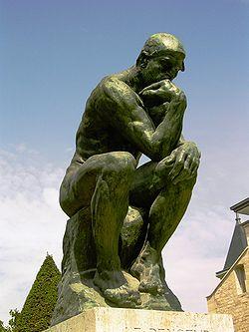
Erste Definition
Computational Thinking =
Durchdringen von Problemen, so dass sie durch Rechnen gelöst werden können
Rechnen = stures Befolgen
von Regeln
Und das soll spannend sein?

Slide 6
Computational Thinking
Sie kennen es schon
Kochrezepte
Beantragen eines Personalausweises
Lösen einer quadratischen Gleichung

Slide 7
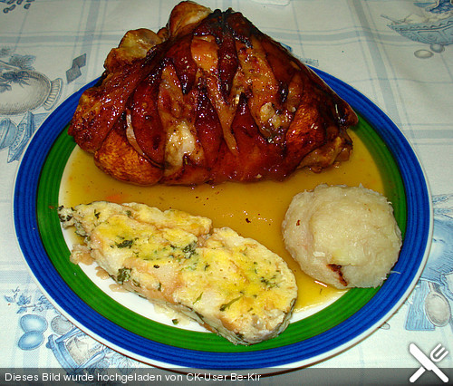
Schweinshaxe Bavaria
Zutaten:
2 Schweinshaxe(n), hintere, 1 1/2 kg
1 TL Salz, ½ TL Pfeffer
3 Liter Wasser
1 Zwiebel
⅛ Liter Bier
Zubereitung:
Backofen auf 200° vorheizen.
Die Haut der Schweinshaxen rautenförmig einschneiden.
Haxen würzen.
1/4 L Wasser in einen Topf geben, Haxen einlegen und auf der mittleren Leiste im Backofen ca. 2 1/2 Std. braten.
Während der gesamten Garzeit alle 15 min die Haxen mit dem Bratfond begießen.
...

Slide 8
Personalausweis
Ein Personalausweis wird auf persönlichen Antrag ausgestellt. Sie können sich bei der Antragstellung nicht vertreten lassen.
Erforderliche Unterlagen
bisheriges amtliches Personaldokument (z.B. Reisepass, Personalausweis)
ein aktuelles Foto in der vorgeschriebenen Größe und Beschaffenheit:
Vor der Abholung des Personalausweises erhalten Sie einen PIN-Brief vom Ausweishersteller (Bundesdruckerei) mit einer PIN, einer PUK und einem Sperrkennwort.
Bevor Sie den Personalausweis ausgehändigt bekommen, müssen Sie schriftlich bestätigen, dass Sie den PIN-Brief erhalten haben.
Die Entscheidung, ob Sie die Online-Ausweisfunktion nutzen wollen oder nicht, treffen Sie erst bei der Abholung Ihres Personalausweises. Diese Entscheidung ist ebenfalls schriftlich zu dokumentieren.
Entscheiden Sie sich .... gegen die Nutzung der Online-Ausweisfunktion ...

Slide 9
Lösen einer Gleichung x² + bx + c = 0
x² + 4 x – 5 = 0
Größen benennen b = 4, c = -5
c auf die rechte Seite x² + 4x = 5
Addiere (b/2)² x² + 4x + 4 = 4 + 5
Schreibe linke Seite als (x + b/2)²
(x + 2)² = 9
Ziehe Wurzeln x + 2 = ± 3
Bringe b/2 auf die rechte Seite x = -2 ± 3

Slide 10
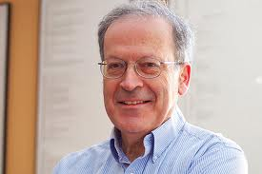
Warum Computational Thinking?
Ist es einfacher einen Beweis nach-zuvollziehen als ihn zu finden?
Hatte die Evolution genügend Zeit?
Wie sehen Menschen?
Soll man Griechenland retten?
Was kann man lernen?
Leslie Valiant: A Theory of the Learnable, CACM, 1984

Slide 11
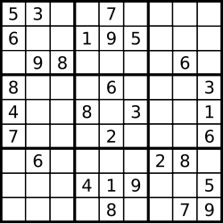
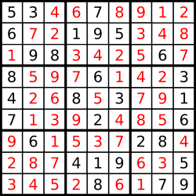
Finden versus Nachprüfen
Hat dieses Sudoku eine Lösung?

Slide 12
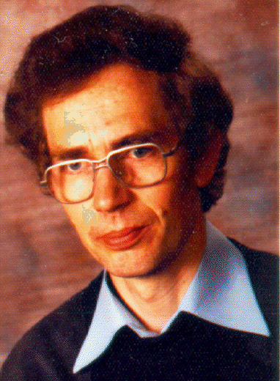
Braess Paradoxon (1968)
1 min falls ein Auto,
2 min falls zwei Autos
2 min
Dietrich Braess
A
B
2 min
1 min falls ein Auto,
2 min falls zwei Autos,
2 Autos von A nach B; Fahrer sind egoistisch

Slide 13
Braess Paradoxon (1968)
1 min falls ein Auto,
2 min falls zwei Autos
2 min
Dietrich Braess
A
0 min
B
2 min
1 min falls ein Auto,
2 min falls zwei Autos
2 Autos von A nach B; Fahrer sind egoistisch

Slide 14
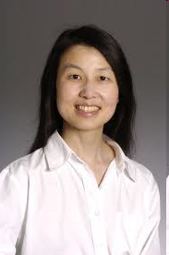
Computational Thinking – Jeannette Wing
Computational thinking is a fundamental skill for everyone, not just for computer scientists. To reading, writing, and arithmetic, we should add computational thinking to every child’s analytical ability.
Computational thinking involves solving problems, designing systems, and understanding human behavior, by drawing on the concepts fundamental to computer science.
[Jeannette Wing, Computational Thinking, CACM, March, 2006]

Slide 15
Themen Konzepte
schnellste Wege, Navi
Suchen und Sortieren, Datenbanken
Websuche
Multiplizieren
Unlösbare und schwere Probleme
Kryptographie und Sicherheit
Komprimierung
Künstliche Intelligenz
Algorithmus
Effizienz von Algorithmen (Zeit, Platz)
Programmiersprachen
P versus NP
Wie funktionieren Rechner?

Slide 16
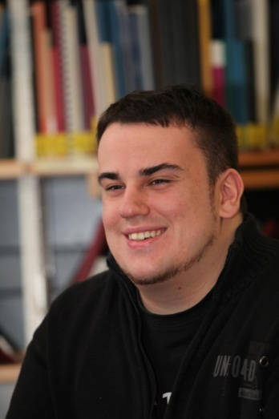
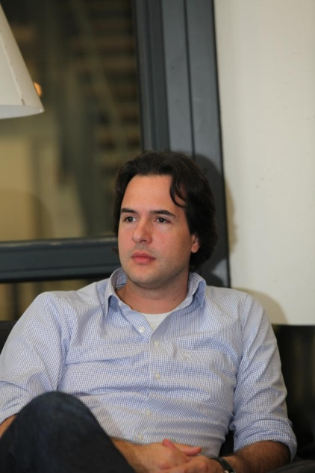
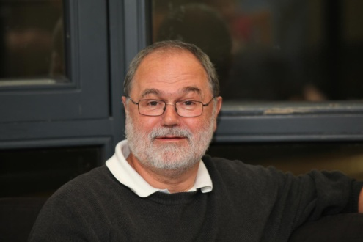
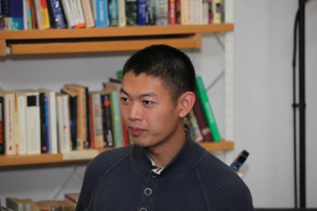
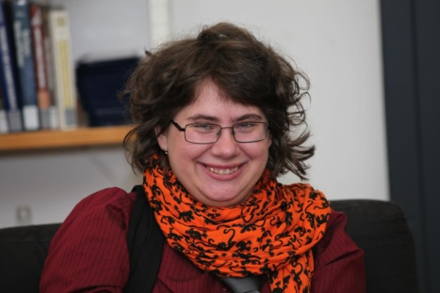
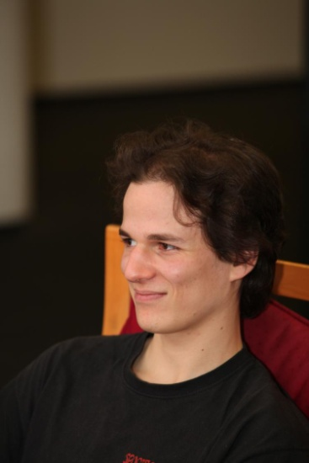
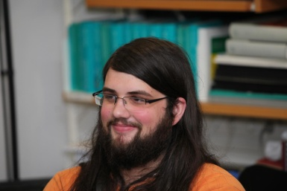
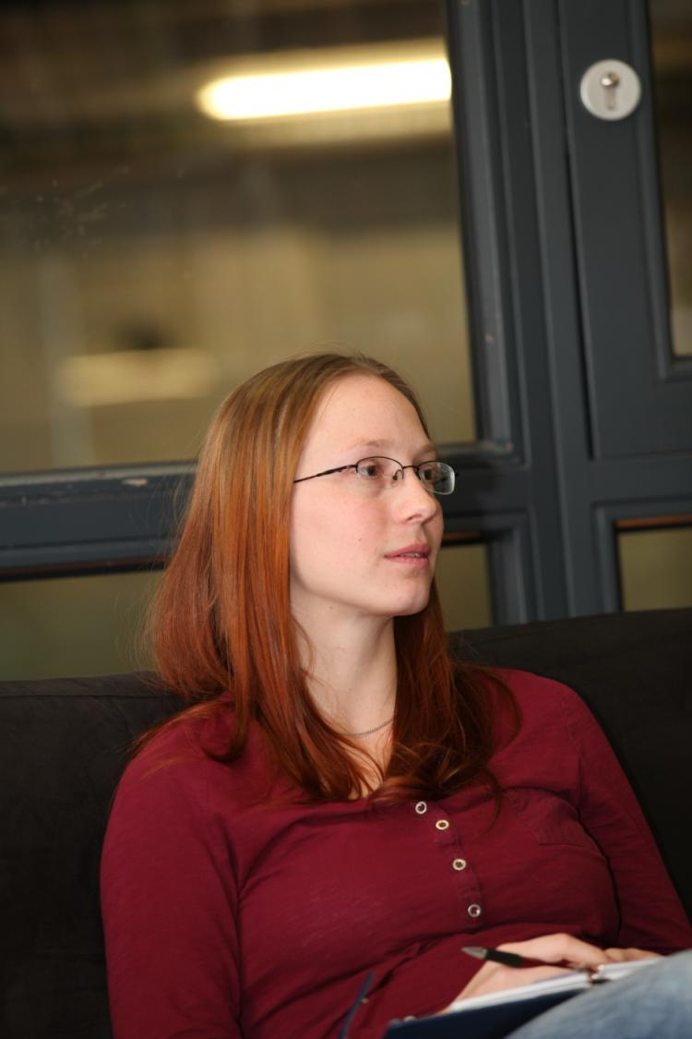
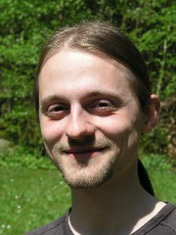
Die Mannschaft

Slide 17
Organisation
keine Vorkenntnisse erforderlich
Saarbrücken: Montags, 16-18 Uhr, E2 2
Homburg: Dienstags, 17-19 Uhr.
Vorlesung mit oder ohne Übungen
Übungen:
Papier und Bleistift
Programmieren mit Python

